Slide 1
Claude Code で進める MODFLOW 解析
3D 海水侵入モデルの PEST キャリブレーション実例
AI コーディングエージェントによる地下水モデリング・ワークフロー
MODFLOW 6 (SWI) + flopy + PEST++ / 事例: Wangi 島 3D モデル

Slide 2
このトークの主題
INTRODUCTION
■ 「Claude Code を使って MODFLOW / PEST 解析を実際にどう進めたか」を実例で紹介
  – 題材: Wangi 島 3D 海水侵入(SWI)モデルのキャリブレーション
  – MODFLOW 6 + SWI + 潮汐, flopy 構築, 観測井 20 本
■ 焦点は『成果』より『進め方』
  – AI エージェントが 環境構築・デバッグ・自律実行・モニタリング・可視化 まで担う
  – 人は判断と方針決定に集中できる

Slide 3
Claude Code とは
WHAT IS IT
■ ターミナルで動く AI コーディングエージェント (Anthropic)
  – ファイルの読み書き・編集、コマンド実行 (PowerShell / bash)
  – 長時間ジョブのバックグラウンド実行、定期実行 (cron)、Web 検索
  – セッションをまたぐ永続メモリ
■ 「対話しながら、実際に手を動かす」アシスタント
  – 本件では flopy / MODFLOW 6 / PEST++ を直接操作
  – Python スクリプト・制御ファイル・図表を自分で書いて実行

Slide 4
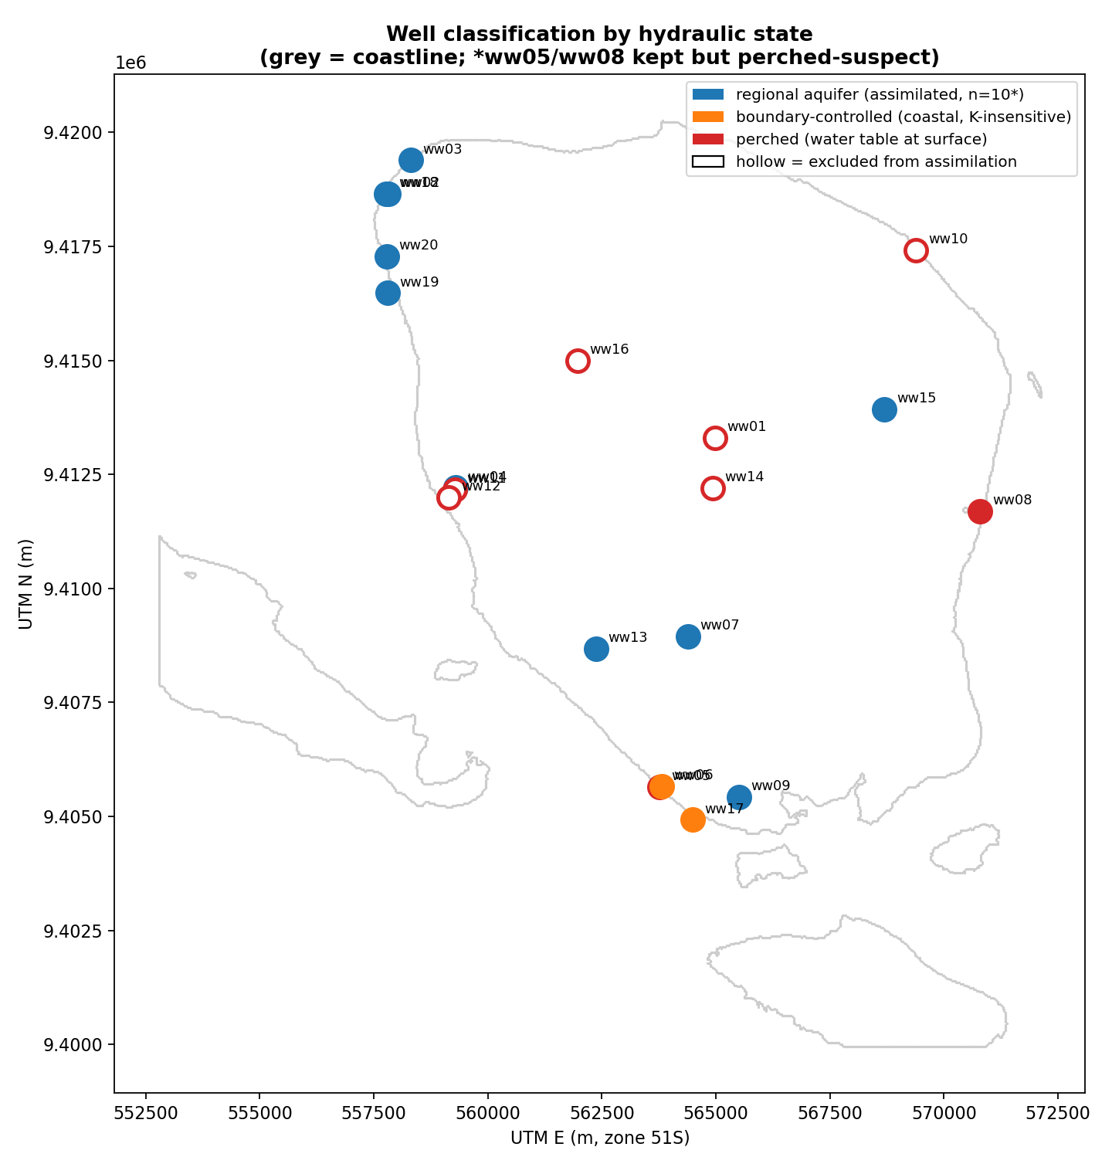
題材: Wangi 3D 海水侵入モデル
CASE STUDY
■ MODFLOW 6 + SWI パッケージ + 潮汐, flopy で構築
  – 3 層, 816 × 767 格子 (約 188 万セル/層)
  – 観測井 20 本の水頭でキャリブレーション
■ 目標: 層2 透水係数 (K2) を PEST++ で推定し観測水頭に整合
  – ゾーン別 (NW / 中央 / SSE) に K2 を調整

Slide 5
FloPy — MODFLOW を Python で記述する
WHY IT FITS
■ FloPy = MODFLOW の構築・実行・後処理を行う Python パッケージ
  – DIS / NPF / GHB / SWI などのパッケージをコードで定義
  – sim.run_simulation() で MF6 実行、HeadFile で結果読み取り
■ ここが Claude Code と相性抜群の理由:
  – モデル定義が『テキスト入力ファイル』ではなく『Python コード』
  – → AI エージェントがモデルを直接 読んで・書き換えられる
  – 例: warm-start 修正は flopy の初期条件 (ModflowGwfic) を数行編集
■ 透水係数のゾーン適用・涵養分割も numpy + flopy で柔軟に

Slide 6
はじめの一手: 環境差異の自動把握・修正
STEP 0
■ プロジェクトは 2 台の PC を Dropbox 同期 → 絶対パスがずれて動かない
  – Claude Code が host 名を検出し、python / mf6 / pestpp のパスを自動修正
  – SWI 対応の特殊ビルド mf6 の所在も探索して特定
■ 「なぜ動かないか」を人手で調べる時間を圧縮
  – 過去の実行ログ (別マシン) との差分から原因を即特定

Slide 7
対話で回すワークフロー
WORKFLOW
■ 現状把握 → 設定修正 → スモークテスト → 本実行(背景) → 監視 → 集計 → 図/文書化
  – 各ステップを自然言語で指示、Claude Code が実行して結果を要約
■ 重い本実行はバックグラウンドへ、完了時に自動通知
  – 待ち時間に人は別の判断ができる
■ つまずきは即ログ解析 → 原因特定 → 対処方針を提示

Slide 8
つまずき: MF6 が収束しない
DEBUG
■ PEST の有限差分摂動で MODFLOW が数値発散 (13 分かけて失敗)
  – Claude Code が収束ログ (mfsim.lst) を解析
  – 発散セルを特定: SSE ゾーンの高 K セル (K2 ≈ 53 m/d)
■ 原因: 極端な透水係数コントラストでの Newton 不安定
  – ジャコビアンが壊れ、最適化が無意味に

Slide 9
技術的ブレークスルー: warm-start chaining
BREAKTHROUGH
■ Claude Code が flopy スクリプト (ModflowGwfic) を自動修正
  – base 収束解 (warmstart_base.hds) を各 forward の初期条件に使用
■ 効果は劇的:
  – 発散していた摂動が 13 分 → 14 秒 (〜40 倍高速)
  – パラメータ全域で収束、全 run が 0 failed
  – NOPTMAX=3 のキャリブレーションが約 1 時間で完走
■ 初期条件は収束解に影響しない → 結果にバイアスなし (検証済)

Slide 10
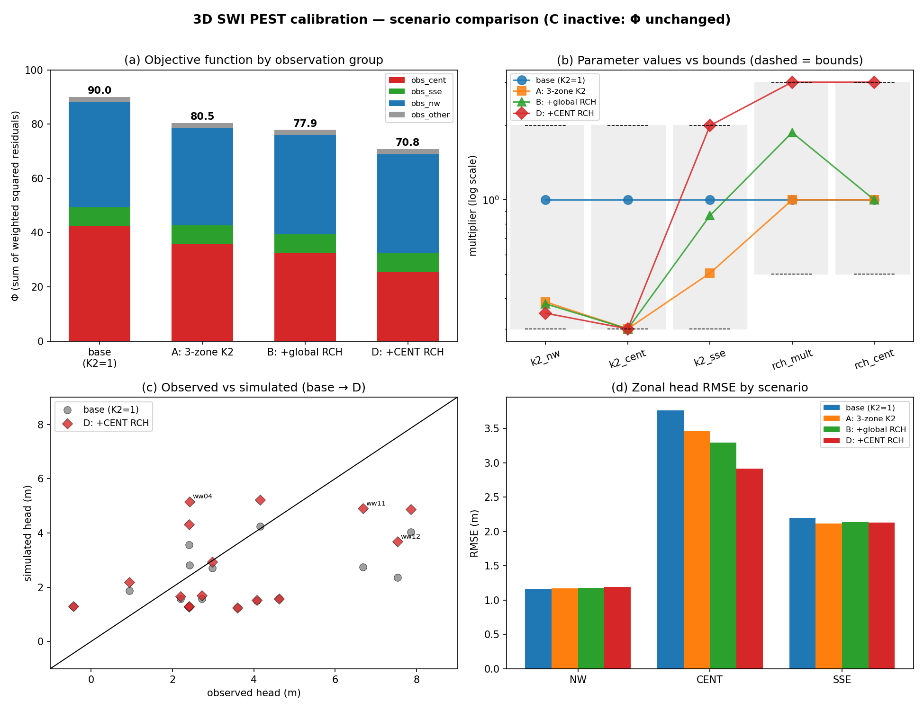
自律的なシナリオ探索
AUTONOMY
■ C(global) → A(3-zone K2) → B(+涵養) → D(+中央涵養) を順に実行
  – 各 約1時間の本実行を バックグラウンド で起動
  – 15 分ごとに 自動モニタリング (cron) で進捗報告
  – 発散・失敗を検知し、対処方針を自動提示
■ Φ は単調に低下するが…
  – D は涵養が非現実値 (5400 mm/yr) → 過剰適合の兆候を指摘

Slide 11
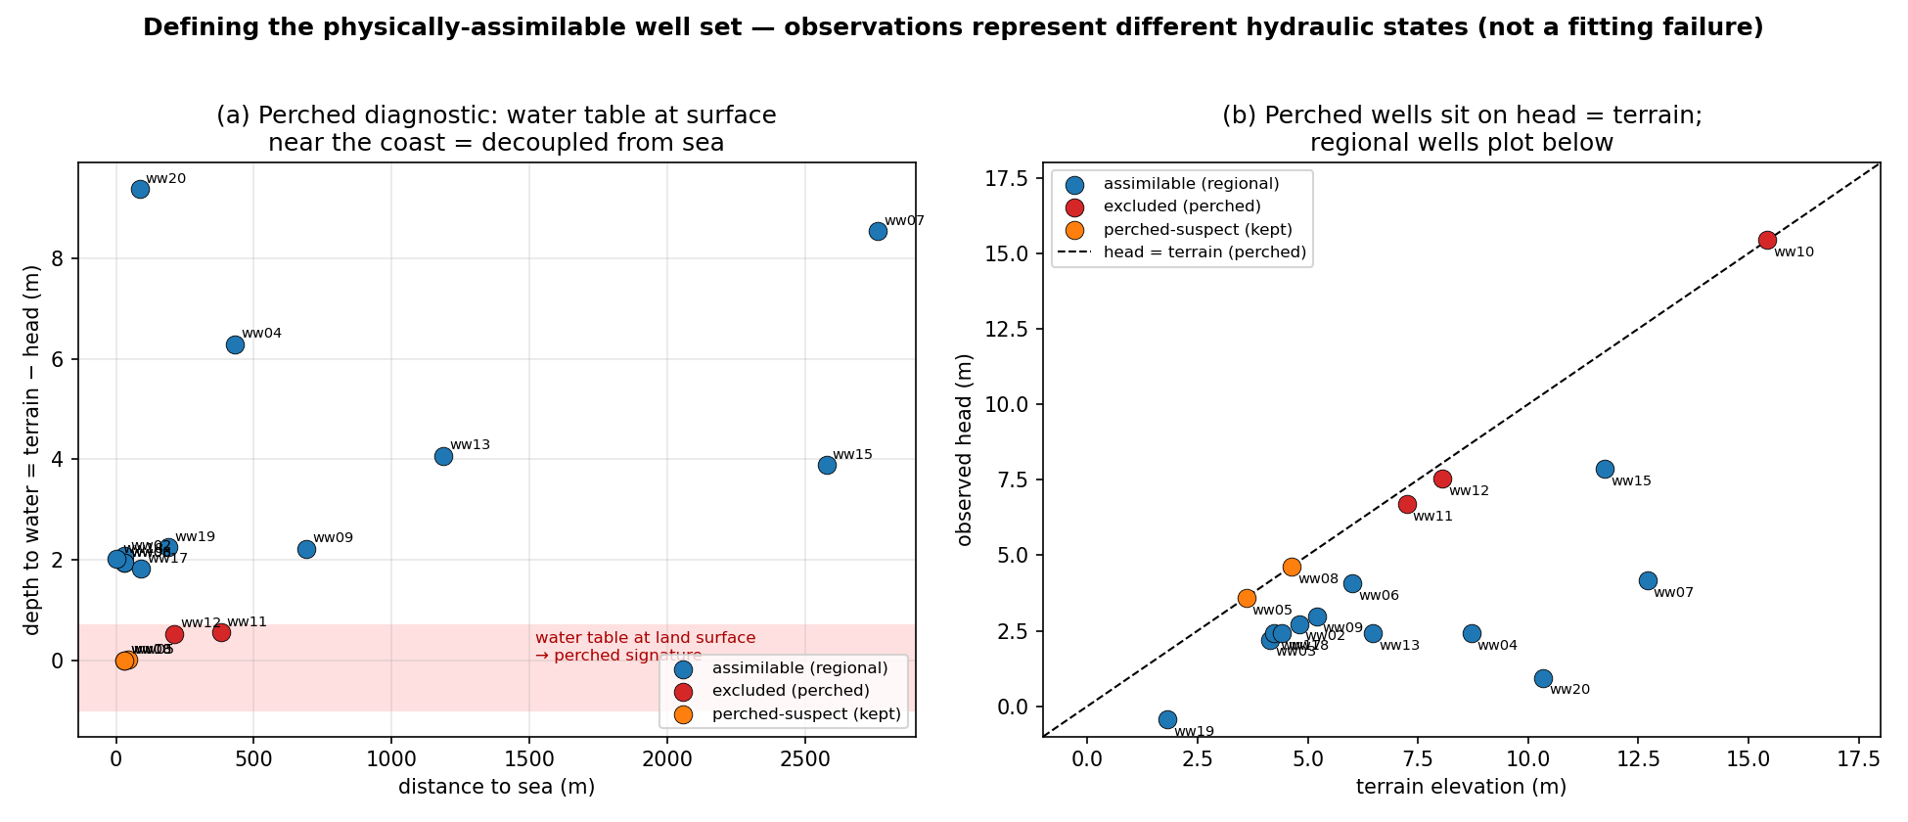
発見: 「合わない井戸」の正体は宙水
INSIGHT
■ 中央ゾーンの残差が構造的に消えない
  – ユーザの直感「宙水 (perched) では?」
■ Claude Code が depth-to-water 診断を実装
  – 地下水位 − 地表標高 ≈ 0 = 地下水面が地表 = 宙水
  – ww10/11/12 が該当、海の塩水境界と decoupled
■ → 広域帯水層モデルで再現するのは原理的に不適切

Slide 12
概念の整理: 同化可能な観測集合
RECLASSIFY
■ 観測井を水理状態で再分類:
  – regional / perched / boundary-controlled
■ 「全井戸を無理に合わせる」のではなく
  – 『広域帯水層モデルが同化すべき観測集合を定義』
■ 井戸除外 = 恣意的でなく、モデル概念の明確化

Slide 13
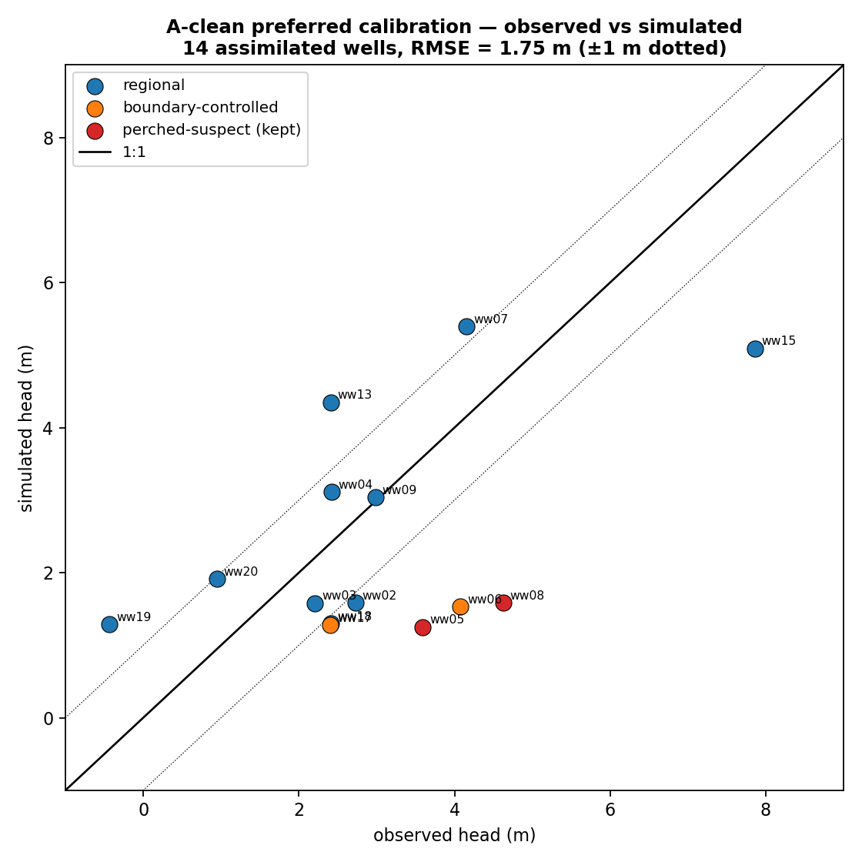
主結果: A-clean (preferred calibration)
MAIN RESULT
■ 宙水 3 井戸を除外 → 14 井戸・3-zone K2
  – RMSE 1.75 m、非現実的な涵養を使わない
  – 中央残差も自然に消える
■ regional 井戸は 1:1 付近に整合
  – perched / boundary は系統的に外れる (別の水理状態)

Slide 14
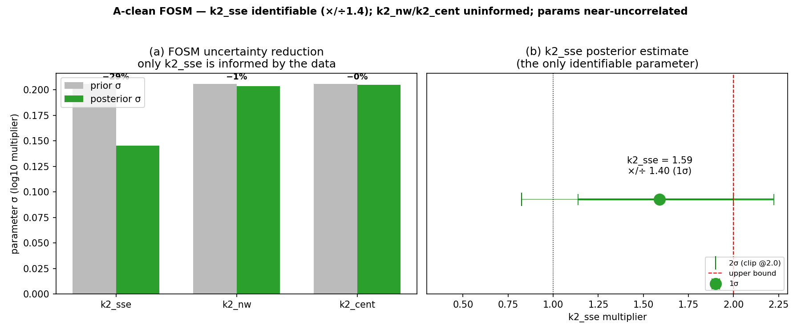
頑健性・診断・不確実性
ROBUSTNESS
■ strict-12: 疑い井戸も除外 → k2_sse 1.60→1.52 (頑健)
■ SSE 分割診断: パラメータ増でも Φ −1%
  – → 過剰パラメータ化を避ける根拠
■ FOSM: k2_sse のみ identifiable, 相関も弱い
  – 『SSE 透水性だけがデータから推定できる』に統計的裏付け

Slide 15
Claude Code が効いた点
WHY IT WORKED
■ 環境差異の自動検出・修正 (パス・実行体)
■ 長時間ジョブのバックグラウンド実行 + 自動モニタリング
■ 失敗ログの即時解析と原因特定 (発散セルの同定)
■ 試行錯誤の高速化 (数十分の検証を即実行・並行)
■ 永続メモリで知見を次セッションへ継承
■ 図・表・セッションノートの自動生成 (本スライドの素材も)

Slide 16
数字で見る成果
BY THE NUMBERS
6+
0
40×
2.35→1.75 m
探索シナリオ
+ 感度/診断
warm-start 後の
失敗 run
収束の高速化
(13分→14秒)
head RMSE
(主結果)
k2_sse = 1.60 (×/÷1.4 で推定) ・ 解析〜可視化〜文書化まで一気通貫

Slide 17
まとめ
Claude Code は『対話しながら実際に解析を回す』エージェント
MODFLOW / PEST のような重い数値解析でも、環境構築・デバッグ・
自律実行・モニタリング・可視化までを一貫して支援
人は『どの井戸を信じるか』のような本質的判断に集中できる
Key message
残差を追加パラメータで機械的に吸収するのではなく、観測井が表す
水理状態を再分類することで、モデルが同化すべき観測集合を定義した。

